Slide 1
Guía técnica de notificación de datos de la Región de Murcia para el Registro Estatal de Emisiones y Fuentes Contaminantes PRTR-España
Región de Murcia
Consejería de Agua, Agricultura, Ganadería,
Pesca, Medio Ambiente y Emergencias
Dirección General de Medio Ambiente

Slide 2
Objetivo de la guía
Apoyo y orientación a los titulares de los complejos e instalaciones industriales de la Región de Murcia para realizar el registro y la notificación anual de la información relativa a sus emisiones y transferencias de contaminantes, así como a los datos relativos a otros requerimientos ambientales (datos específicos de grandes instalaciones de combustión y aplicación DEI).
RECORDATORIO: Según el Reglamento E-PRTR, el titular de cada complejo industrial se asegurará de la calidad de la información por él comunicada y las autoridades competentes evaluarán la calidad de los datos comunicados, especialmente respecto a su exhaustividad, coherencia y credibilidad.

Slide 3
Órganos competentes de la validación de la calidad de los datos notificados
Dirección General de Medio Ambiente de la Consejería de Agua, Agricultura, Ganadería, Pesca, Medio Ambiente y Emergencias
Emisiones al aire, indirectas al agua, al suelo y transferencias de residuos
Emisiones a cuenca intercomunitaria de titularidad estatal (dominio público hidráulico)
Confederación Hidrográfica del Segura

Slide 4
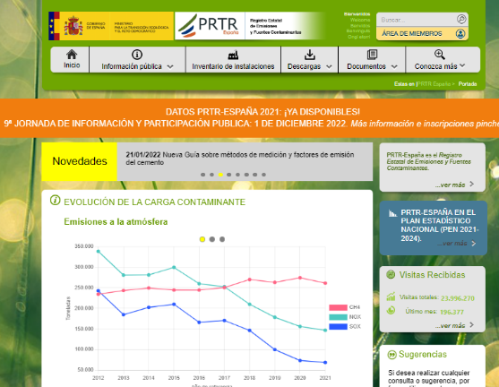
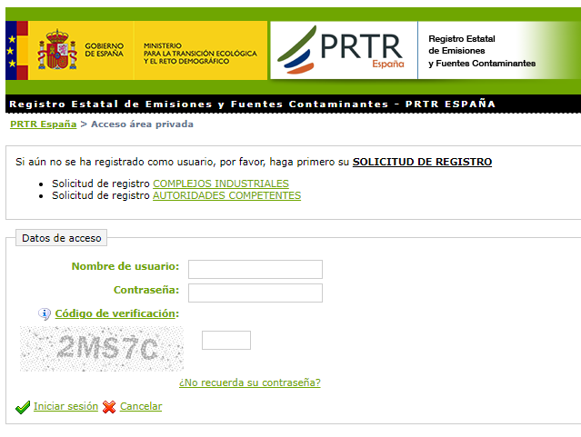
Registro, notificación y plazos
¿Quién?
Complejos industriales que realizan, al menos, una de las actividades industriales incluidas en el anejo 5 del Real Decreto 815/2013
¿Cuándo?
Del 1 de enero al último día de febrero
MANUALES
¿Dónde?
https://prtr-es.es/

Slide 5
Información a suministrar: DATOS ADMINISTRATIVOS
NIVEL COMPLEJO INDUSTRIAL
Identificación y ubicación
Estado de funcionamiento
Actividad industrial
Datos de contacto
REVISIÓN,
ACTUALIZACIÓN Y COHERENCIA
NIVEL INSTALACIÓN
Datos generales (funcionamiento…)
Requisitos legales
Datos de AAI
Información inspecciones
NIVEL PLANTA (GIC, plantas incineración o coincineración)
Estado de funcionamiento
Información específica
Trámite “Aportación de información complementaria para comprobación de calidad de los datos aportados al Registro Estatal de Emisiones y Fuentes Contaminantes (PRTR-España) (código 3539)

Slide 6
Información a suministrar: DATOS TEMÁTICOS PRTR
EMISIONES Y TRANSFERENCIAS DE RESIDUOS
Notificar la cantidad anual (kg/año para emisiones y t/año para residuos) determinada según método:
Medido
Calculado
Estimado
Información asociada al método
Justificación del dato notificado
El titular debe utilizar, al menos, los datos obtenidos en todas las mediciones que deban realizar según se estipule en su autorización ambiental. Para el resto, deberá decidir qué método utiliza para su determinación, teniendo en cuenta que debe aportar la mejor información disponible.
Si se utilizan varios métodos, se notificará aquel que proporcione el mayor porcentaje al total emitido.

Slide 7
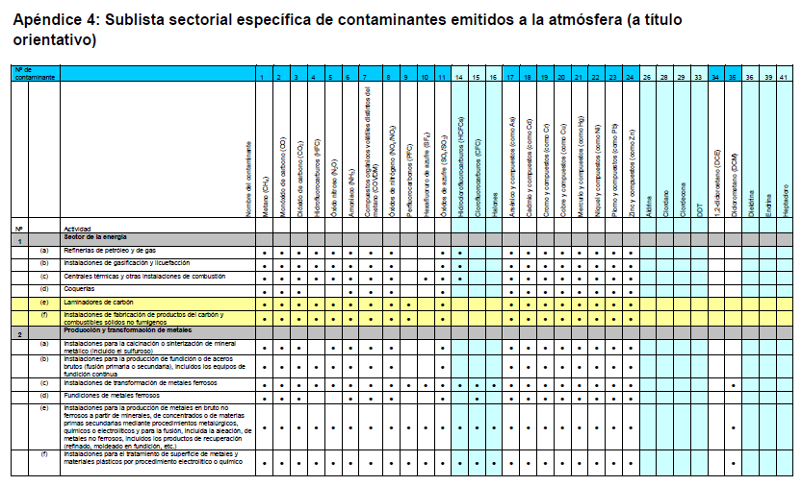
¿Qué contaminantes notificar?
Cualquiera de los parámetros incluidos en el anexo II del Real Decreto 508/2007
Información contenida en la Autorización Ambiental Integrada, evaluaciones ambientales, informes de inspección, diagrama de proceso, balances de materia, etc.
Guía para la implantación del E-PRTR
NO LIMITARSE A LOS CONTAMINANTES LISTADOS EN LAS AUTORIZACIONES AMBIENTALES

Slide 8
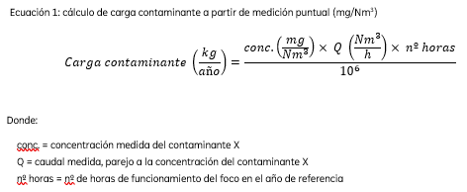
EMISIONES A LA ATMÓSFERA
(kg/año)
Focos de emisión canalizados, emisiones difusas, emisiones generadas como consecuencia de situaciones excepcionales (accidentales, etc.).
MEDICIÓN
Si la concentración medida de un contaminante se encuentra por debajo del límite de cuantificación/detección, se debe aplicar la metodología (anexo 2)
Si hay varias mediciones: Media de concentración ponderada por el caudal

Slide 9
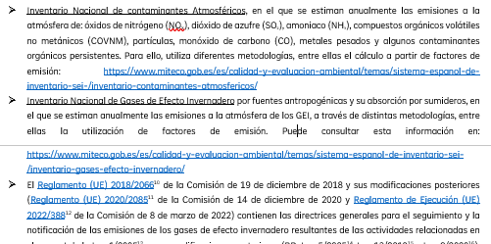
EMISIONES A LA ATMÓSFERA
(kg/año)
CÁLCULOS
Fuentes de factores de emisión:
Factores de emisión, balances de materia u otros
…
ESTIMACIÓN
Empleo de métodos no normalizados.
Ejemplo: estimaciones en base a la última medición realizada, utilizando las horas de funcionamiento del año de referencia

Slide 10
EMISIONES A LA ATMÓSFERA
CASOS PARTICULARES
DETERMINACIÓN DE EMISIONES PARA EL SECTOR GANADERO
Porcino: herramienta Ecogan.
Aves de carne y aves de puesta: herramientas cálculo.
DIÓXIDO DE CARBONO
Las empresas sometidas a comercio de emisiones deben notificar la sustancia “dióxido de carbono sin biomasa” a partir de las emisiones verificadas para el año de referencia. En la notificación de la sustancia dióxido de carbono (CO₂) deben incluirse las emisiones totales de CO_{2:} suma del CO₂ sin biomasa (verificado) y el resto de las emisiones de esta sustancia.
CO₂
COMPUESTOS ORGÁNICOS VOLÁTILES
Los complejos industriales sometidos al Real Decreto 117/2003 y que deban presentar un Plan de Gestión de Disolventes, deben tener en cuenta que las emisiones de los distintos compuestos orgánicos volátiles incluidos en PRTR (COVNM, DCM, TCM, …).

Slide 11
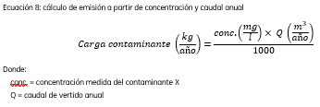
EMISIONES AL AGUA
(kg/año)
Todos los tipos de efluentes (de proceso, de limpieza, etc.) de todos los puntos de vertido, diferenciando el destino final.
MEDICIÓN
Si hay varias mediciones: Media aritmética
Si la concentración medida de un contaminante se encuentra por debajo del límite de cuantificación/detección, se debe aplicar la metodología (anexo 2)
CÁLCULOS
Por ejemplo: COT = DQO/3
ESTIMACIÓN
Empleo de métodos no normalizados

Slide 12
EMISIONES AL SUELO
(kg/año)
De acuerdo con el Reglamento E-PRTR, se consideran emisiones al suelo sólo las emisiones de contaminantes contenidos en los residuos que son objeto de las siguientes operaciones de eliminación (establecidas en el Anexo III de la Ley 7/2022):
Tratamiento en medio terrestre, por ejemplo, biodegradación de residuos líquidos o lodos en el suelo, etc. (D2).
Inyección en profundidad, por ejemplo, inyección de desechos bombeables en pozos, minas de sal o almacenes geológicos naturales, etc. (D3).
Se excluye expresamente de informar como emisiones al suelo los tratamientos de suelo, produciendo un beneficio a la agricultura o una mejora ecológica de los mismos (operación R10)

Slide 13
TRANSFERENCIAS DE RESIDUOS
(t/año)
Una transferencia fuera del emplazamiento de residuos es el movimiento más allá de los límites de un complejo de residuos destinados a eliminación o recuperación.
Se debe identificar:
Residuo peligroso o no peligroso según su código LER (lista europea de residuos)
Cantidad (t/año)
Método
la operación de tratamiento final a la que van destinados los residuos (R o D)

Slide 14
Justificación documental a presentar
Para justificar los datos notificados se debe proporcionar:
Hoja de cálculo para las emisiones con datos entrada, fórmulas empleadas y resultados, accesible para su comprobación.
Documento que acredite los datos
para las emisiones: informe de medición, fuente del factor de emisión utilizado, variable de actividad, caudal anual vertido, número de horas de funcionamiento de los focos, etc.
para las transferencias de residuos: declaración responsable
Para la entrega de documentación, utilizar preferentemente el envío telemático en la sede electrónica (https://sede.carm.es), trámite 3539.

Slide 15
OTROS DATOS
DATOS DE PRODUCCIÓN Y PROCESO
Volumen de producción
Número de instalaciones
Número de líneas de producción
Número de horas de funcionamiento
Número de empleados
Formato EU-REGISTRY
DATOS DE CONSUMO
Agua
Combustibles
Electricidad

Slide 16
Información a suministrar: DATOS TEMÁTICOS GIC
Sólo para las plantas clasificadas como instalación de combustión de igual o mayor a 50 MW de potencia térmica nominal (1.c.i(a); 1.c.i(b); 1.c.ii(a) o 1.c.ii(b)).
Debe aportar la información temática anual de:
horas de operación,
combustible,
emisiones de monóxido de carbono, óxidos de nitrógeno, dióxidos de azufre y partículas,
desulfuración,
Incidencias.
Recuerde que la información sobre emisiones a la atmósfera de a nivel de planta (GIC) y de complejo industrial guarda relación y, por tanto, debe ser coherente.

Slide 17
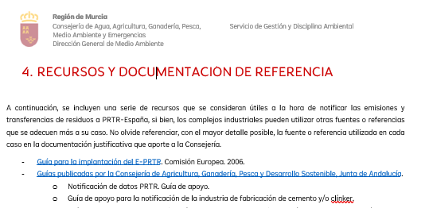
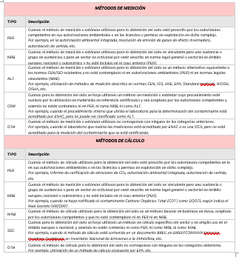
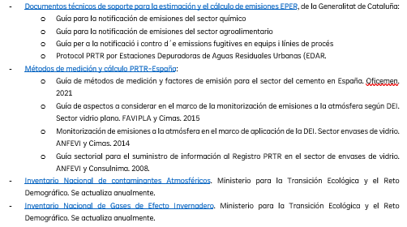
Otra información de interés en la guía

Slide 18
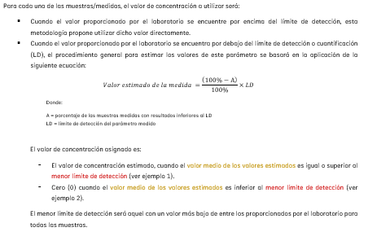
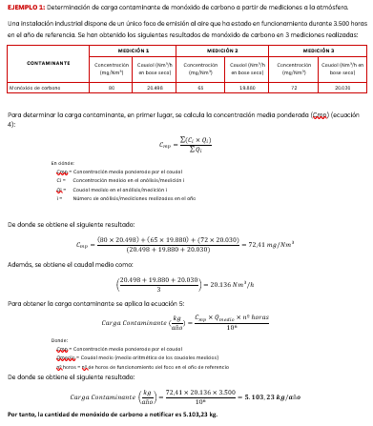

Slide 19
Para cualquier duda, consulta o sugerencia
Autoridad competente de la Región de Murcia:
Dirección General de Medio Ambiente de la Consejería de Agua, Agricultura, Ganadería, Pesca, Medio Ambiente y Emergencias
Teléfono: 968 36 20 00 o 012
Correo electrónico: info_registroemisiones_prtr@listas.carm.es
PRTR-España:
Teléfono: 91 749 91 30
Correo electrónico: info@prtr-es.es

Slide 20
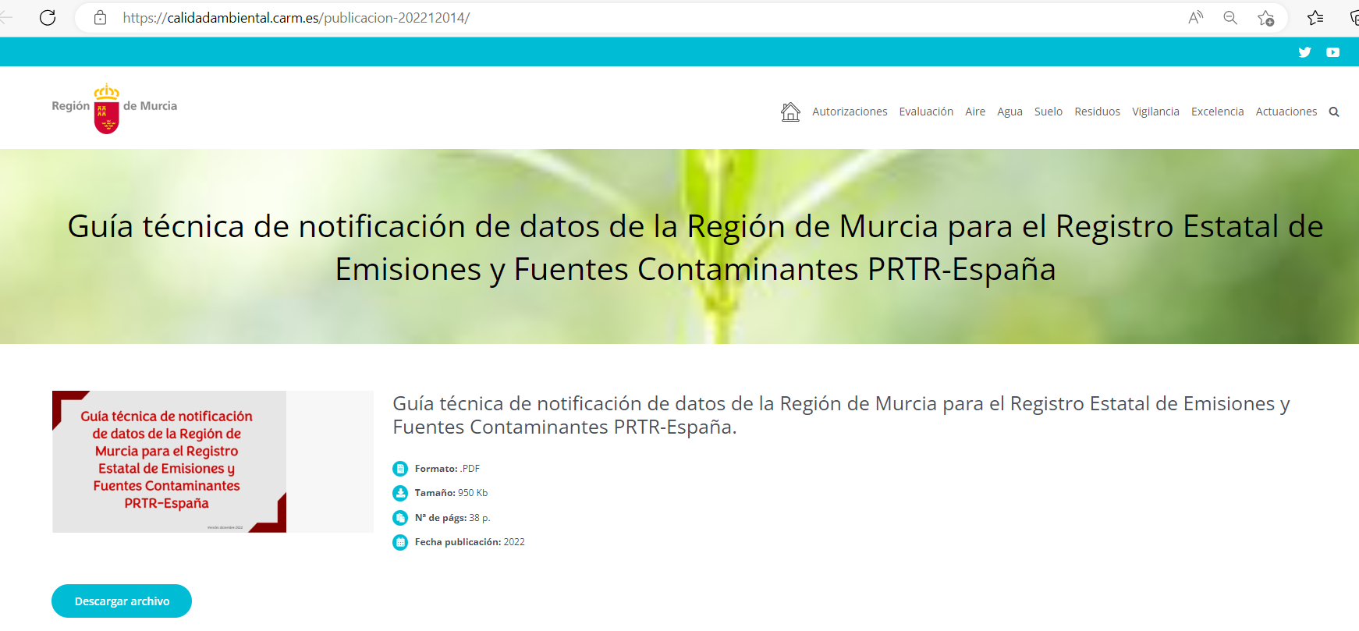
Puede acceder a la guía en:
https://calidadambiental.carm.es/publicacion-202212014/

Slide 21
Muchas gracias por su atención

